Slide 1
Pull request 방법

Slide 2
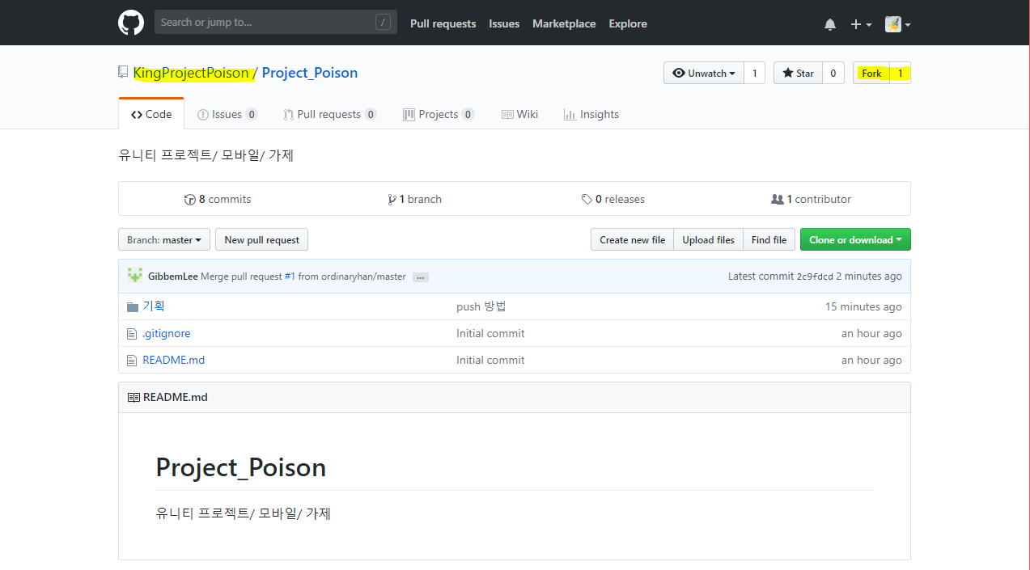
Fork 버튼으로 팀repositories를 내 repository로 끌어 당겨 온다.

Slide 3
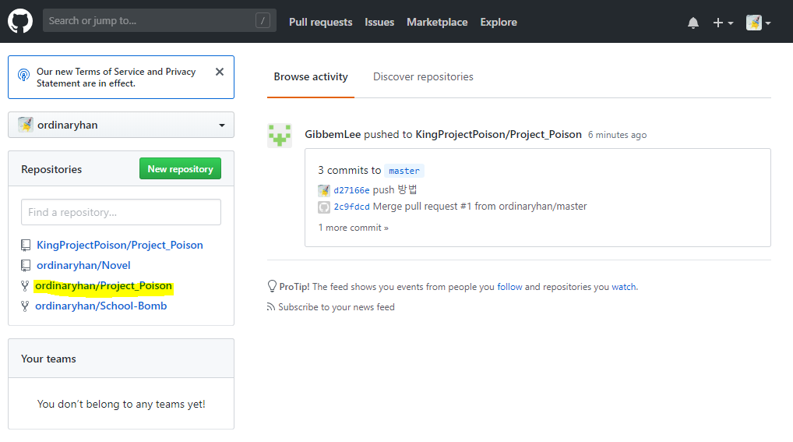
(1) 내 repository
(홈 화면)로 이동
(2) 1을 하고 나면 내 repository에 (유저네임)/Project_Posion 이 표시됩니다. 이거 클릭.

Slide 4
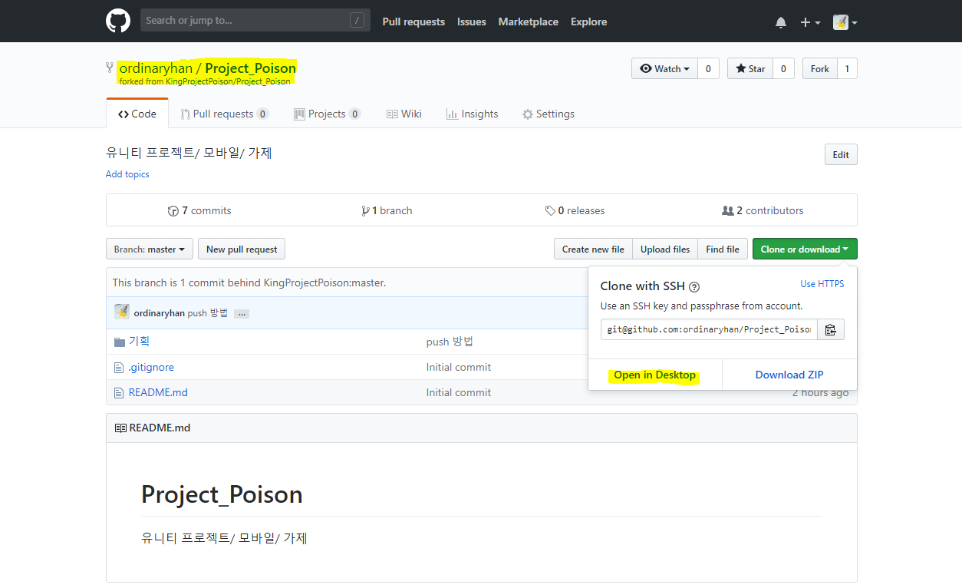
(1) (유저네임)/Project_Posion
Forked from KingProjectPosion/Project_Posion
인지 확인
(2) 이 fork를 open in desktop으로 열기

Slide 5
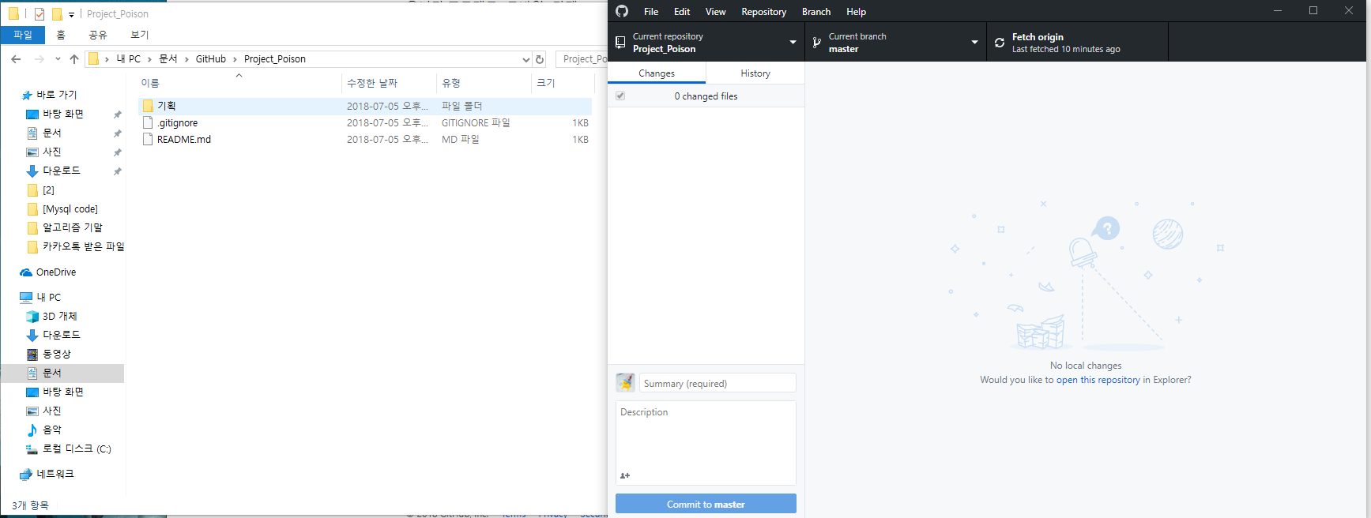
요거 누르면 폴더 뜸. 이게 fork한 repository의 폴더버전(??)입니다.

Slide 6
열면 자기 컴퓨터 속 GitHub폴더 내에 Project_Posion(fork한 repository)가 있습니다.
4. 클릭으로 push
2. 자동으로 변동사항 표시됨
1. 파일 올리기
3. Request 제목
설명 표기

Slide 7
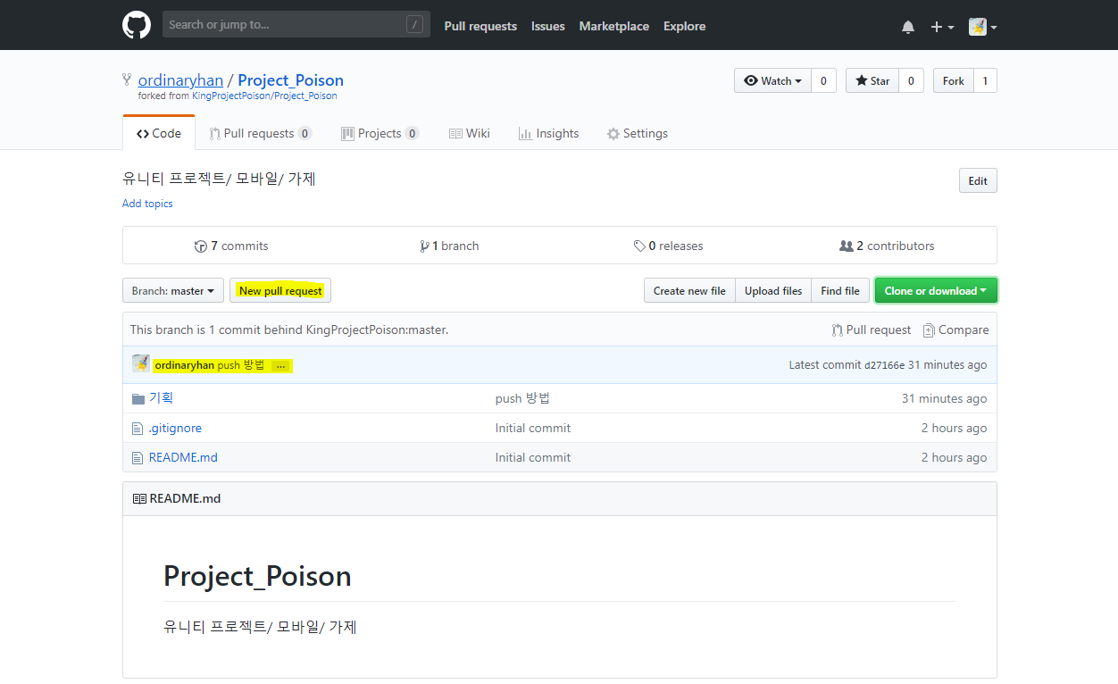
(2) 이 변동사항을 토대로 Pull request 생성
(1) Push됐음 확인가능

Slide 8
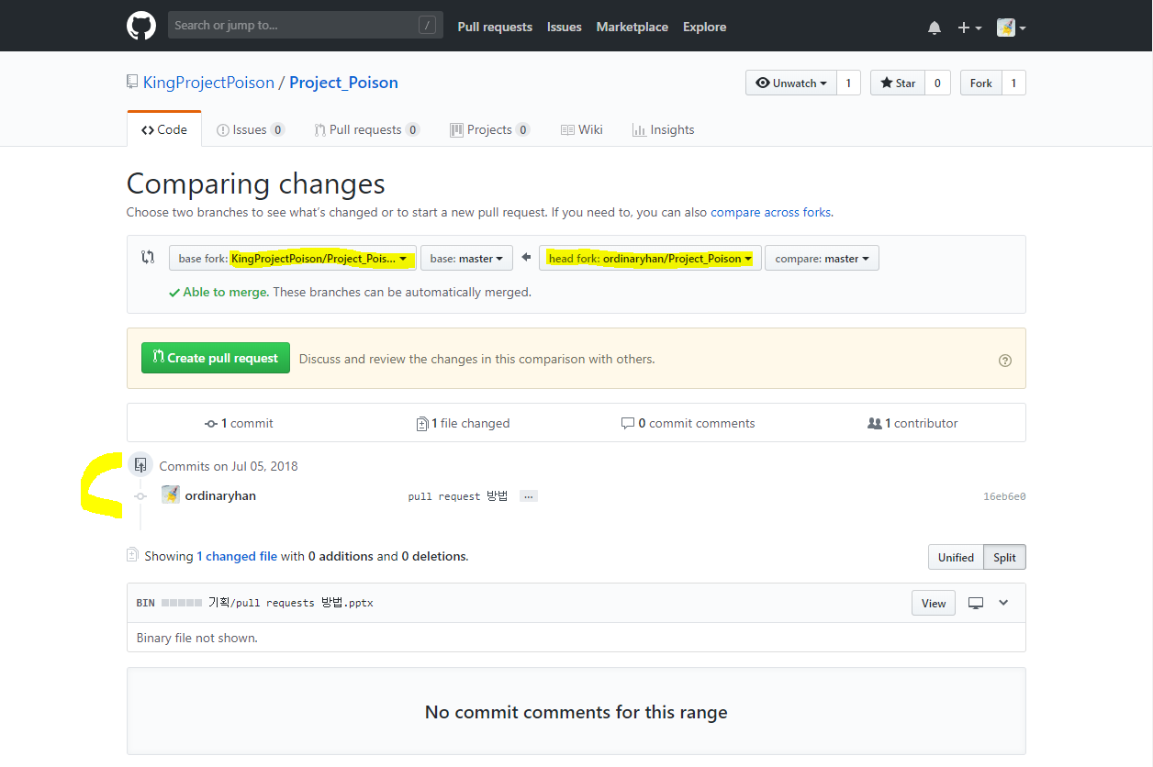
(1) 부모 fork(??) 와 내 fork의 변동사항을 비교함.
Able to merge가 안뜨면 충돌이 생겨서 병합이 애초에 불가능한 상황인거로 알고 있습니다…ㅇㅁㅇ…
(3)
이 버튼을 누르면 pull request 완료!
(2) 변동사항 확인

Slide 9
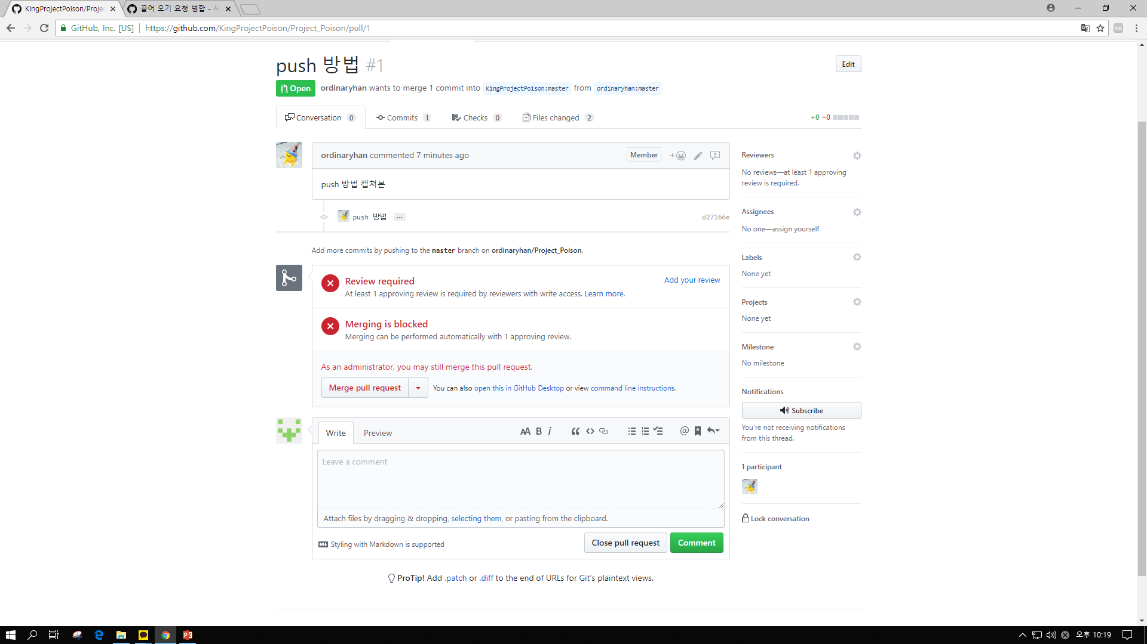
KingProjectPosion/Project_Posion에 들어가면 pull request 내역에서 제대로 request가 됐는지 확인 가능
차분히 관리자님의 승인을 기다립니다.

Slide 10
끝

